Slide 1
Diabetes Mellitus und seine Folgen: Die unterschätzte Depression
Veranstaltungsort: Halle Urberach am 26.06.2018
Organisation: Selbsthilfegruppe Rödermark
Referent: Dr. med. Konrad Binder, Facharzt für Innere Medizin und Diabetologie, Diabetologische Schwerpunktpraxis Dreieich

Slide 2
Vortragsübersicht
Einführung mit Klassifikation des Diabetes Mellitus
interkulturelle Bedeutung des Diabetes Mellitus
Häufigkeit diabetisch assoziierter Depression
Diagnose der depressiven Episode
Folgen der Depression für den Diabetes Mellitus
therapeutische Optionen der Depression
Zusammenfassung

Slide 3
Einführung
Der Begriff „Diabetes mellitus“ ist eine Zusammensetzung aus
dem Altgriechischen „Diabetes“ - διαβαίνειν (sprich: diabeinein) - gleichbedeutend mit „hindurchfließen“ und
dem Lateinischen „mellitus“ - gleichbedeutend mit „allerliebst, lieblich, zuckersüß“
Im Alltag resultiert unbehandelt eine dauerhafte Erhöhung der Blutzuckerwerte oberhalb der Normgrenze, die auch ohne Beschwerden einhergehen kann und häufig zu Folgeschäden führt

Slide 4
Formen des Diabetes Mellitus
Diabetes Mellitus Typ 1: Autoimmundiabetes, Insulinmangel (Verlust der Inselzellen durch Autoantikörper), Sonderform: LADA (Latent Autoimmune Diabetes in Adults)
Diabetes Mellitus Typ 2: Verlust der Insulinwirkung, initial Überschuß an Insulin (Endstrecke: Untergang der Inselzellen mit Erschöpfung der Insulinantwort möglich), häufig assoziiert ist eine genetische Prädisposition
Diabetes Mellitus Typ 3: sonstige Formen (z.B. sich manifestierende Gendefekte der Betazelle, Medikamente, Krankheit oder Operation der Bauchspeicheldrüse)
Diabetes Mellitus Typ 4: Schwangerschaftsdiabetes

Slide 5
Vortragsübersicht
Einführung mit Klassifikation des Diabetes Mellitus
interkulturelle Bedeutung des Diabetes Mellitus
Häufigkeit diabetisch assoziierter Depression
Diagnose der depressiven Episode
Auswirkung der Depression für den Diabetes Mellitus
therapeutische Optionen der Depression
Zusammenfassung

Slide 6
interkulturelle Bedeutung
Weltweites Vorkommen des Diabetes Mellitus
Der Diabetes Mellitus ist eine weltumspannende Erkrankung mit regional unterschiedlicher Manifestationsrate
Die Behandlung soll zur Vermeidung von Folgeerkrankungen führen, die mit hohen Kosten für die Gesellschaft einhergehen
Eine große Herausforderung ist die zunehmende Häufigkeit der Neuerkrankungen
Notes:
Gesellschaftliche Bedeutung: Demographie, Kosten und Folgekomplikationen

Slide 7
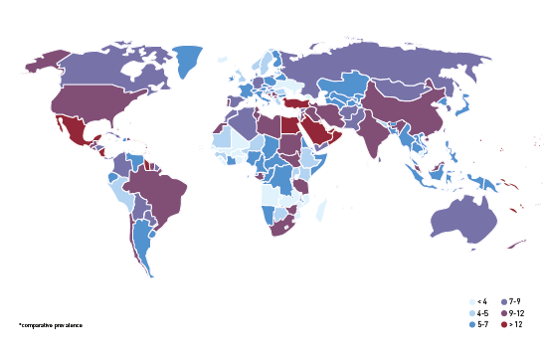
interkulturelle Bedeutung des Diabetes
Weltweites Vorkommen des Diabetes Mellitus
Vorkommen des Diabetes in Prozentangaben der Bevölkerung
Quelle: IDF Diabetes Atlas, 6. Edition 2013
Notes:
Gesellschaftliche Bedeutung: Demographie, Kosten und Folgekomplikationen

Slide 8
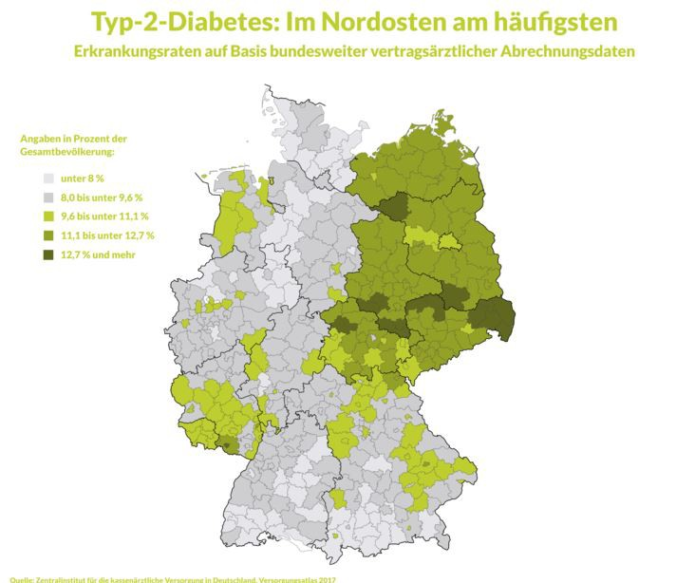
interkulturelle Bedeutung des Diabetes
Vorkommen des Diabetes Mellitus in der Bundesrepublik Deutschland
Quelle: Zentralinstitut für die kassenärztliche Versorgung in Deutschland | Typ-2-Diabetes, 2017
Notes:
Gesellschaftliche Bedeutung: Demographie, Kosten und Folgekomplikationen

Slide 9
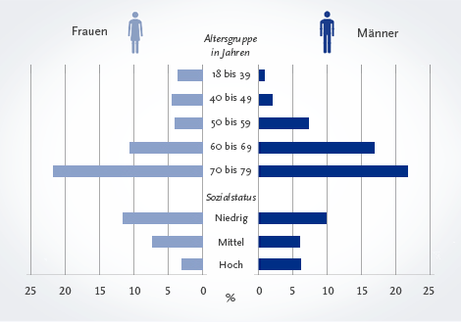
interkulturelle Bedeutung des Diabetes
Vorkommen des Diabetes Mellitus in der Bundesrepublik Deutschland
Manifestation des Diabetes mellitus prozentual und nach Altersdekade, Datensammlung von 2008-2011
Quelle: Robert Koch Institut (RKI), 2016
Notes:
Gesellschaftliche Bedeutung: Demographie, Kosten und Folgekomplikationen

Slide 10
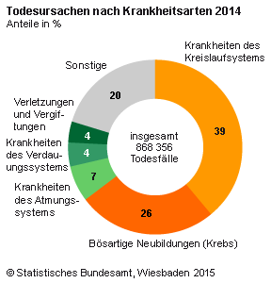
interkulturelle Bedeutung des Diabetes
Vorkommen des Diabetes Mellitus in Deutschland
Der Diabetes mellitus ist ein schwerwiegender Risikofaktor für das Auftreten von Herz-Kreislauf-Erkrankungen, die mit Folgekomplikationen wie einem Herzinfarkt oder Schlaganfall einhergehen
Notes:
Gesellschaftliche Bedeutung: Demographie, Kosten und Folgekomplikationen

Slide 11
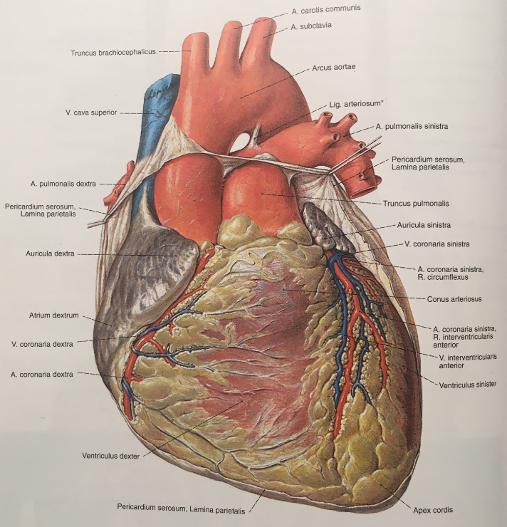
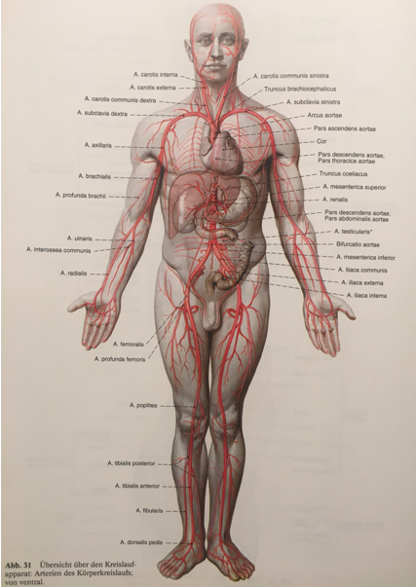
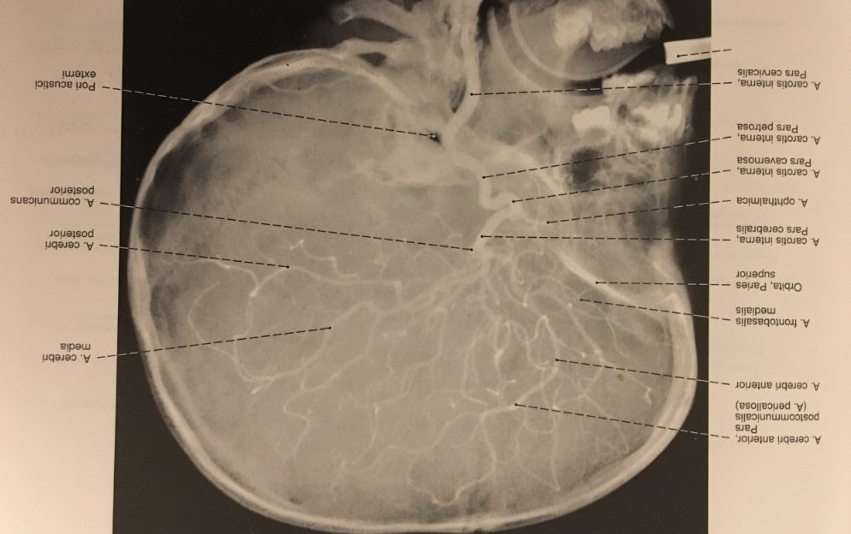
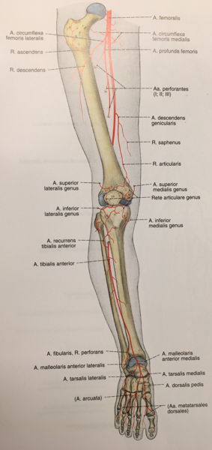
Interkulturelle Bedeutung des Diabetes
Makrovaskuläre Folgekomplikationen – Probleme der großen Gefäße
Herzinfarkt
Herzschwäche
Gehstrecken-assoziierte Beinschmerzen
Offene Wunden mit Störung der Abheilung
Kurzandauernder Schwindel
Schlaganfall
Quelle: Atlas der Anatomie, Sobotta, 20. Auflage
Notes:
Gesellschaftliche Bedeutung: Demographie, Kosten und Folgekomplikationen

Slide 12
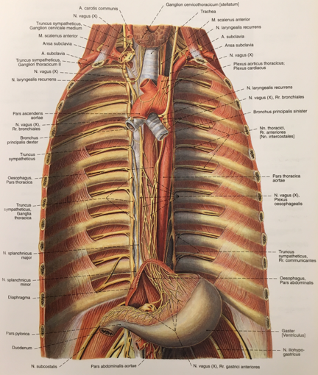
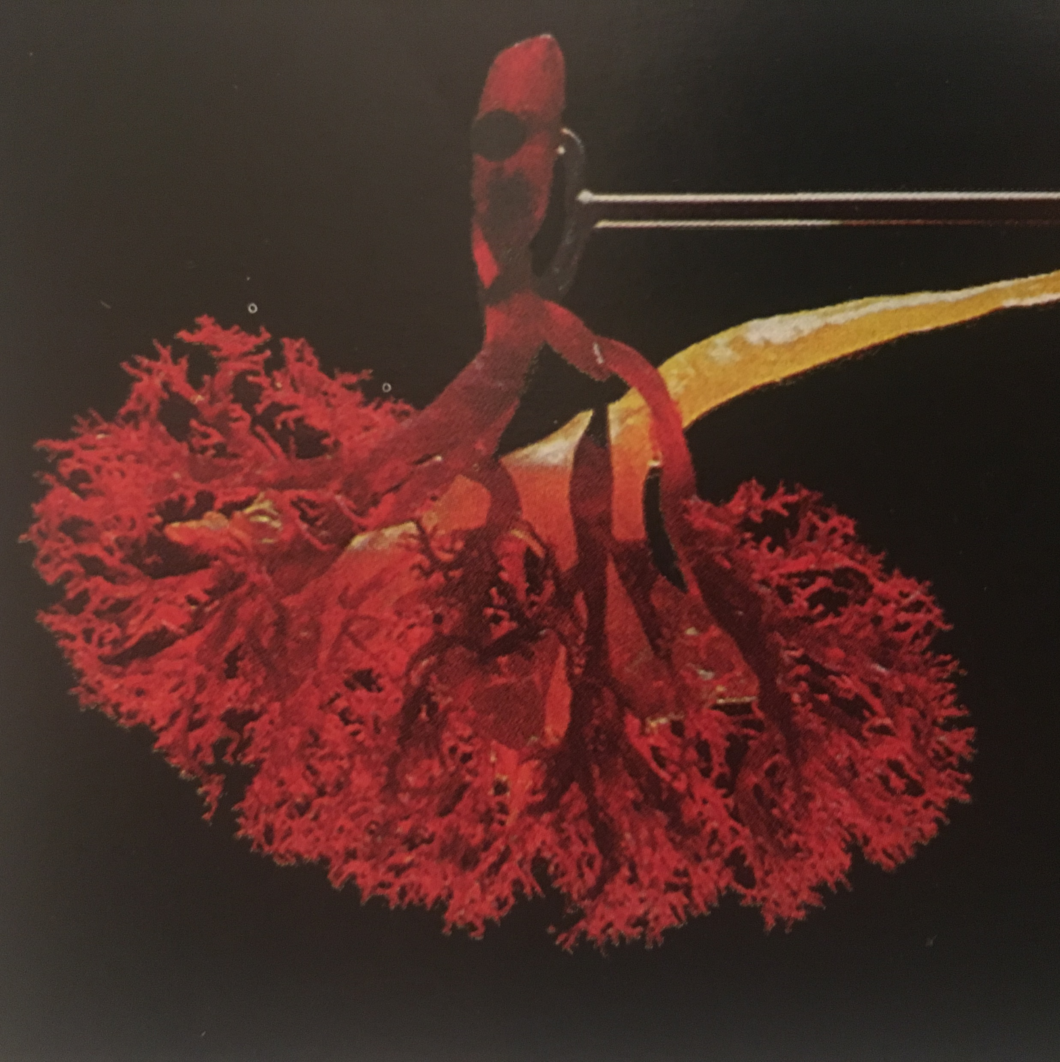
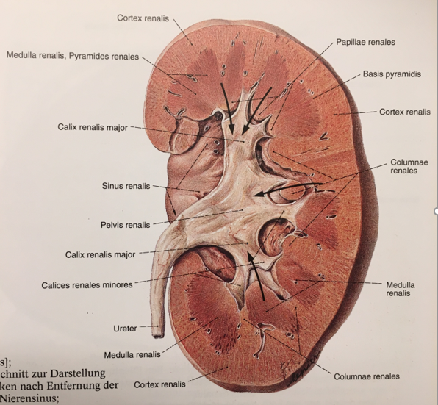
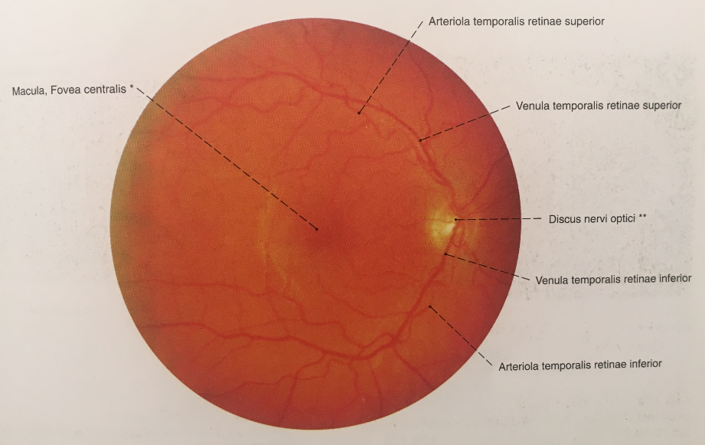
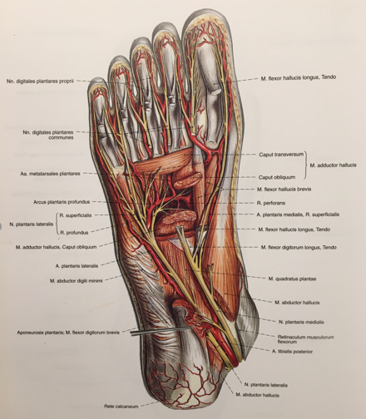
Interkulturelle Bedeutung des Diabetes
Mikrovaskuläre Folgekomplikationen – Problem der kleinen Gefäße
Störung des vegetativen Nervensystems, benannt als „autonome Dysregulation“
Gestörte Funktion der Nieren
Dialyse
Früherkennung als Albuminausscheidung im Urin
Polyneuropathie, eine Störung der Tiefensensibilität, der Vibration und der Temperatur (Prüfung am Fuß)
Sehschwäche
Erblindung
Quelle: Atlas der Anatomie, Sobotta, 20. Auflage
Notes:
Gesellschaftliche Bedeutung: Demographie, Kosten und Folgekomplikationen

Slide 13
Interkulturelle Bedeutung des Diabetes
Diabetes mellitus Typ 2 und seine Begleiterkrankungen und Folgen
Grundlage ist der Gesundheitsbericht der DDG 2017, Daten: DMP Nordrhein 2014
Notes:
Gesellschaftliche Bedeutung: Demographie, Kosten und Folgekomplikationen

Slide 14
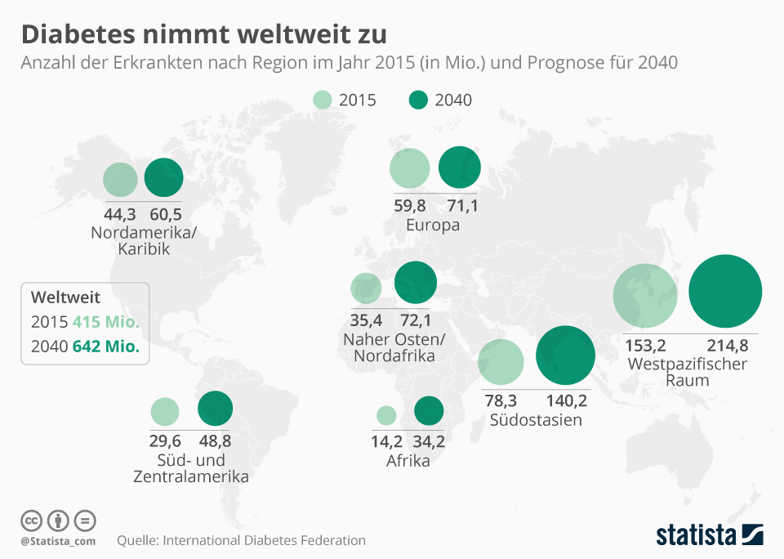
Interkulturelle Bedeutung des Diabetes
Demographische Entwicklung
Notes:
Gesellschaftliche Bedeutung: Demographie, Kosten und Folgekomplikationen

Slide 15
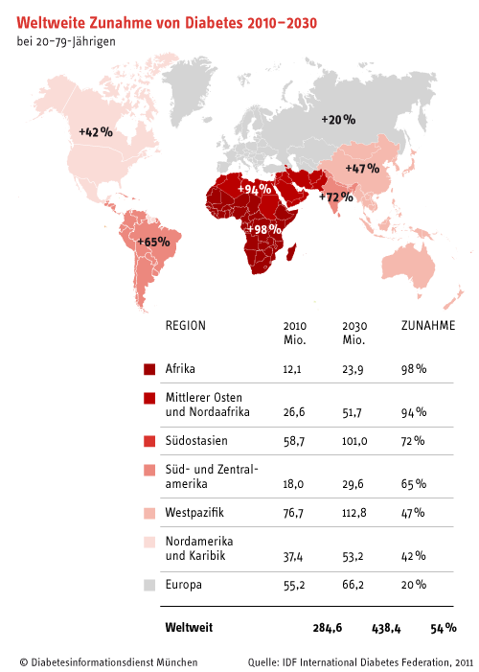
Interkulturelle Bedeutung des Diabetes
Demographische Entwicklung
Notes:
Gesellschaftliche Bedeutung: Demographie, Kosten und Folgekomplikationen

Slide 16
Vortragsübersicht
Einführung mit Klassifikation des Diabetes Mellitus
interkulturelle Bedeutung des Diabetes Mellitus
Häufigkeit diabetisch assoziierter Depression
Diagnose der depressiven Episode
Folgen der Depression für den Diabetes Mellitus
therapeutische Optionen der Depression
Zusammenfassung

Slide 17
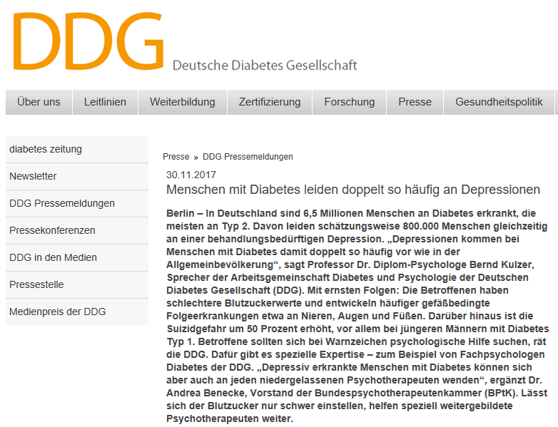
Häufigkeit diabetisch assoziierter Depression

Slide 18
Häufigkeit diabetisch assoziierter Depression
Deutsche Diabetes Gesellschaft, Pressemitteilung 11/2016
Depression ist doppelt so häufig wie bei Stoffwechselgesunden
800.000 Betroffene bei 6,5 Millionen Diabetikern bundesweit
→ 12,3 % der Diabetiker betroffen
Suizidrate um 50% erhöht im Vergleich zur gesunde Population, besonders bei Diabetes mellitus Typ 1

Slide 19
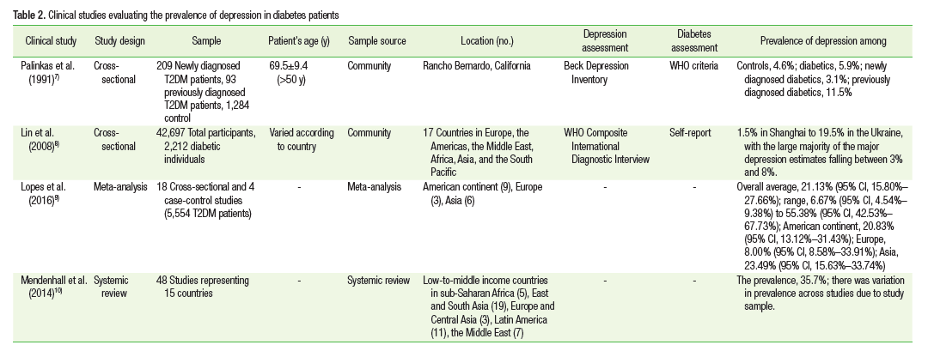
Häufigkeit diabetisch assoziierter Depression
Internationale Studien-Schätzung der Krankheitshäufigkeit
Alzoubi et al, The Bidirectional Relationship between Diabetes and Depression: A Literature Review, Korean J Fam Med, 2018, 39:137-146

Slide 20
Vortragsübersicht
Einführung mit Klassifikation des Diabetes Mellitus
interkulturelle Bedeutung des Diabetes Mellitus
Häufigkeit diabetisch assoziierter Depression
Diagnose der depressiven Episode
Folgen der Depression auf den Diabetes Mellitus
therapeutische Optionen der Depression
Zusammenfassung

Slide 21
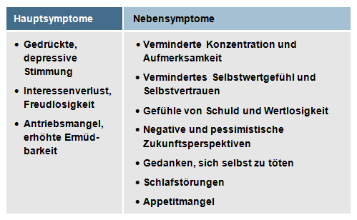
Diagnose der depressiven Episode
Definition einer Depression beruht auf Haupt- und Nebenkriterien
www.patienten-information.de/patientenleitlinien/patientenleitlinien-nvl/depression

Slide 22
Diagnose der depressiven Episode
Klassifikation der depressiven Episode definiert durch Ausmaß der Kriterien
Leichte depressive Episode: 2 Haupt- und 2 Nebenkriterien
Mittelgradige depressive Episode: 2 Haupt- und 3 bis 4 Nebenkriterien
Schwergradige depressive Episode: 3 Haupt- und > 4 Nebenkriterien
Cave: Ausschluß von Hypovitaminosen / Folsäuremangel und organischen Erkrankungen (z.B. Schilddrüsenunterfunktion)
Caccamo et al., Health Risks of Hypovitaminosis D: A Review of New Molecular Insights, Int J Mol Sci., 2018, 17;19(3). pii: E892
Mikkelsen et al., The Effects of Vitamin B in Depression, Curr Med Chem. 2016, 23(38): 4317-4337

Slide 23
Diagnose der depressiven Episode
Orientierung durch „2 Fragen Test“ :
Fühlten Sie sich im letzten Monat häufig niedergeschlagen, traurig, bedrückt oder hoffnungslos?
Hatten Sie im letzten Monat deutlich weniger Lust und Freude an Dingen, die Sie sonst gerne tun?
→ Sensitivität 95 %, Spezifität 54% für eine positive Diagnose
Whooley et al., Case-Finding Instruments for Depression, Case-Finding Instruments for Depression, J Gen Intern Med, 1997,12:439–445.

Slide 24
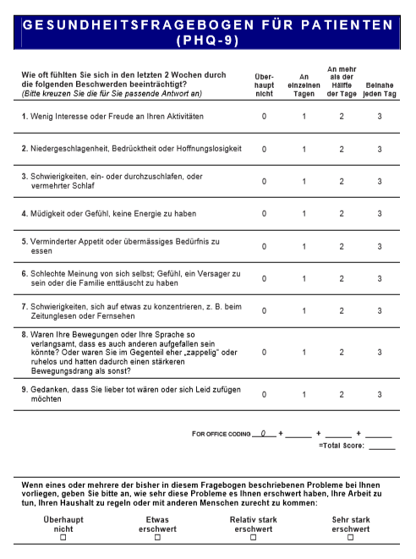
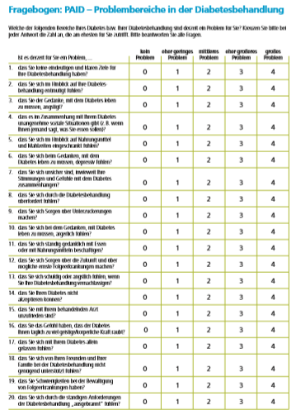
Diagnose der depressiven Episode
„Screening“ – Bögen
PAID Bogen
PHQ 9 Bogen

Slide 25
Vortragsübersicht
Einführung mit Klassifikation des Diabetes Mellitus
interkulturelle Bedeutung des Diabetes Mellitus
Häufigkeit diabetisch assoziierter Depression
Diagnose der depressiven Episode
Folgen der Depression für den Diabetes Mellitus
therapeutische Optionen der Depression
Zusammenfassung

Slide 26
Folgen der Depression für den Diabetes Mellitus
Verschlechterung der Stoffwechsellage infolge einer nachlassenden Motivation einer profunden diabetologischen Einstellung
Unregelmäßige Blutzuckerdokumentation
Reduzierte Therapietreue
Verschlechterung der Stoffwechsellage infolge einer aktivierten „Streßhormonachse“ (Hypophysen-Nebennieren-Achse)
Steigerung der chronischen Entzündung der Gefäße
Verstärkung der Insulinresistenz / des Metabolischen Syndroms
Steigerung der Behandlungskosten um 50-90% durch Sekundärfolgen
Ciechanowski et al., Depression and diabetes: impact of depressive symptoms on adherence, function, and costs. Arch Intern Med. 2000 Nov 27;160(21):3278-85.

Slide 27
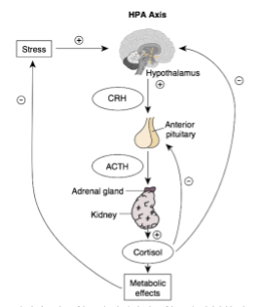
Folgen der Depression für den Diabetes Mellitus
Hypothalamus-Hypophysen-Nebennieren-Achse (engl: HPA-Axis)
Aktivierung mit erhöhter Ausschüttung von Kortisol beeinflußt unter anderem:
Hungerregulation
Einfluß auch Stoffwechsel (Glucose, Amino- und Fettsäuren)
Chronische Inflammation
Umverteilung von peripherem zu viszeralem Fett
Hoogendoorn et al., Shared Dysregulation of Homeostatic Brain-Body Pathways in Depression and Type 2 Diabetes, Curr Diab Rep., 2017 Aug 16, 17(10): 90.

Slide 28
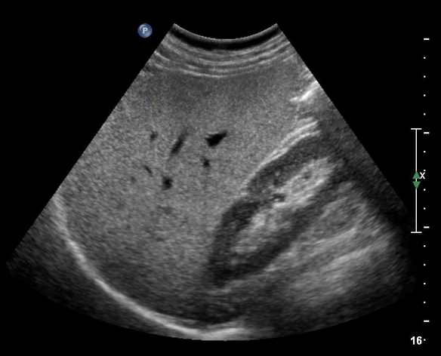
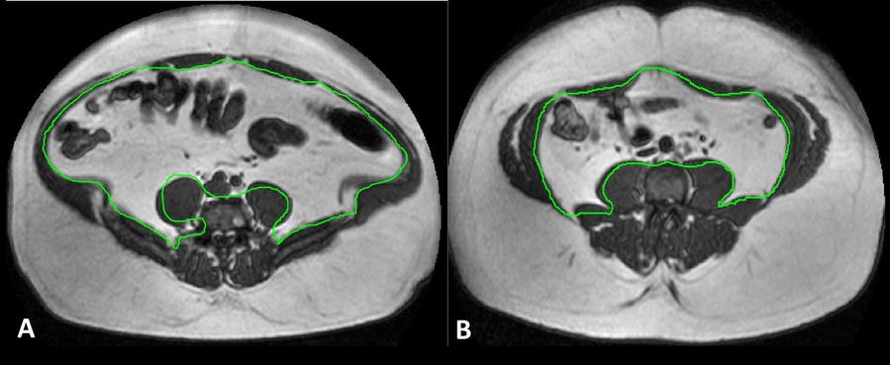
Folgen der Depression für den Diabetes Mellitus
Metabolische Faktoren – Fettgewebe und Fettleber
© Klinik für Diagnostische und Interventionelle Radiologie Universitätsklinikum Leipzig
Sowohl eine Fettleber als auch eine Fettvermehrung in der Bauchhöhle fördern eine Insulinresistenz und begünstigen einen erhöhten Insulinbedarf
Notes:
Gesellschaftliche Bedeutung: Demographie, Kosten und Folgekomplikationen

Slide 29
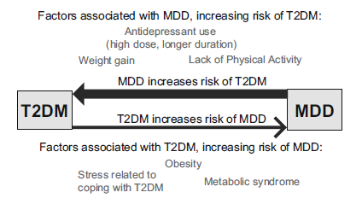
Folgen der Depression für den Diabetes Mellitus
Wechselbeziehung zwischen Diabetes Mellitus und der Depression
Beiden Erkrankungen ist eigen ein/e
erhöhter Kortisolstoffwechsel
erhöhte Insulinresistenz
je nach antidepressiver Substanzklasse nachfolgende Gewichtszunahme
Regelkreis mit dem limbischen System (Hippocampus, emotionales Erleben) und der Hypophysen-Hypothalamus-Nebennieren-Achse
Semenkovich et al., Depression in Type 2 Diabetes mellitus: Prevalence, Impact and Treatment, Drugs, 2015 Apr; 75(6): 577-87

Slide 30
Vortragsübersicht
Einführung mit Klassifikation des Diabetes Mellitus
interkulturelle Bedeutung des Diabetes Mellitus
Häufigkeit diabetisch assoziierter Depression
Diagnose der depressiven Episode
Folgen der Depression für den Diabetes Mellitus
therapeutische Optionen der Depression
Zusammenfassung

Slide 31
therapeutische Optionen der Depression
Medikamentöse Therapie
Eine medikamentöse antidepressive Therapie kann ab einer mittelgradigen depressiven Episode erwogen werden, eine schwergradige sollte einer Medikation zugeführt werden
In erster Linie können Serotonin-Wiederaufnahme-Hemmer (SSRI) zum Einsatz kommen (z.B. Sertralin, Citalopram)
Unter SSRI sollte eine Blutzuckerkontrolle erfolgen, um ggf. eine vermehrte Neigung zu Hypoglykämien zu erfassen
Roopan et al., Use of antidepressants in patients with depression and comorbid diabetes mellitus: a systematic review, Acta Neuropsychiatrica, June 2017, Volume 29 (3): 127-139
Derijks et al., The association between antidepressant use and hypoglycaemia in diabetic patients: a nested case-control study, Pharmacoepidemiol Drug Saf., 2008 Apr; 17(4): 336-44

Slide 32
therapeutische Optionen der Depression
Psychotherapie & ergänzende Maßnahmen
Psychoanalytische Verfahren: wesensanalytische Aufarbeitung der Lebenshistorie mit dem Ziel, auslösende Ereignisse herauszuarbeiten
Verhaltenstherapeutische Verfahren: Umkonditionierung und Ermunterung zu verändertem Verhalten mit dem Ziel einer verbesserten Lebensqualität
Ergänzende Maßnahmen: Lichttherapie, Wachtherapie, Ergotherapie Bewegungstherapie, oder / und künstlerische Therapien
www.patienten-information.de/patientenleitlinien/patientenleitlinien-nvl/depression

Slide 33
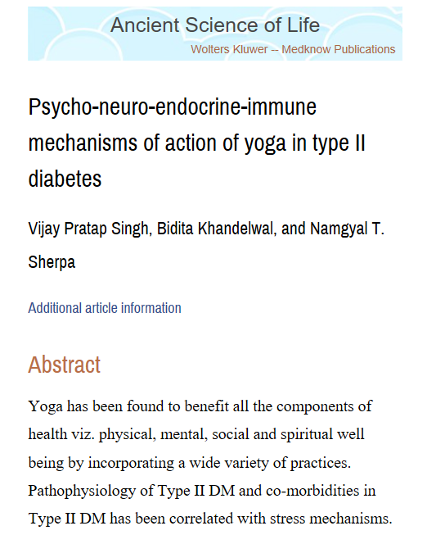
therapeutische Optionen der Depression
Yoga als unterstützende Therapie
Entlastender Einfluß auf Angst und Streß, Reduktion des Ausmaßes depressiver Episode
Aktivierung des Parasympathikus
Einfluß auf die Hypothalamus-Hypophysen-Nebennierenrinden-Achse („Streßachse“)
Verbesserung der Insulinempfindlichkeit
ggf. in Analogie auch Tai Chi, Qigong and Meditation (bestehende Literaturhinweise)
Singh et al., Anc Sci Life, 2015, 35(1):12-7
Joel et al, The Metabolic Syndrome & Mind-Body Therapies: A Systematic Review, J Nutr Metab., 2011; 2011: 276419

Slide 34
Vortragsübersicht
Einführung mit Klassifikation des Diabetes Mellitus
interkulturelle Bedeutung des Diabetes Mellitus
Häufigkeit diabetisch assoziierter Depression
Diagnose der depressiven Episode
Folgen der Depression für den Diabetes Mellitus
therapeutische Optionen der depressiven Episode
Zusammenfassung

Slide 35
Zusammenfassung
Die Depression tritt in der Folge eines Diabetes Mellitus viel häufiger auf als bei diabetisch nicht Erkrankten
Die Manifestation der Depression ist häufiger als diejenige anderer diabetischer Folgekomplikationen wie diejenige der diabetischen Nephropathie oder Retinopathie
Ein Zusammenhang mit der Hypothalamus-Hypophysen-Nebennierenrinden-Achse („Streßachse“) ist nachgewiesen, eine nachteilige Stoffwechsellage ist assoziiert
In Abhängigkeit des Ausmaßes ist eine psychotherapeutische und / oder medikamentöse Intervention erforderlich
Entspannungstechniken wie Yoga können sich positiv auswirken

Slide 36
Vielen Dank für Ihr Kommen & Ihre Aufmerksamkeit Kontakt für Bezug der Quellartikel: info@diabetes-dreieich.de
Notes:
Gesellschaftliche Bedeutung: Demographie, Kosten und Folgekomplikationen

